Slide 1





Slide 2

Construcción e implementación
de agentes IA
01
Notes:
Objetivo: Presentar el módulo y enlazar con el encuentro de Martín.
• Mauro abre: retomar la tecnología aplicada a problemas reales y la idea de evitar herramientas por moda.
• Presentar brevemente a Mauro y Valentín. Los agentes son una herramienta más dentro del abanico de soluciones.
• Anticipar conceptos, una demo y una actividad sobre el negocio de cada participante. Pase a Valentín.
Fuente principal: Guion_Modulo_2_Agentes_IA_v0.2.docx. Ampliación: Machete_Tecnico_Agentes_IA_FORVEX.docx.

Slide 3
LA HERRAMIENTA CAMBIA.
EL VALOR QUEDA.
02
Notes:
Objetivo: Separar la vida útil de una plataforma del valor que produjo.
• Retomar el comentario del encuentro anterior: que aparezca otra herramienta no vuelve inútil lo aprendido.
• Ejemplo hipotético: bajar una tarea de una hora a diez minutos genera ahorro mientras se usa, aunque luego migremos.
• Preguntar si alguna vez aprendieron una herramienta que después reemplazaron. Hoy buscamos criterios que duren.
Fuente principal: Guion_Modulo_2_Agentes_IA_v0.2.docx. Ampliación: Machete_Tecnico_Agentes_IA_FORVEX.docx.

Slide 4
LA IA ES UNA HERRAMIENTA.
NO EL OBJETIVO.
03
Notes:
Objetivo: Anclar el aprendizaje en una necesidad del negocio.
• Si una fórmula de Excel resuelve el problema, agregar IA puede hacerlo más caro, lento y menos predecible.
• Preguntar dónde se pierde tiempo, dinero o calidad antes de elegir una plataforma.
• Hablar de agentes hoy no significa que todas las personas de esta sala necesiten uno.
Fuente principal: Guion_Modulo_2_Agentes_IA_v0.2.docx. Ampliación: Machete_Tecnico_Agentes_IA_FORVEX.docx.

Slide 5
¿DESDE DÓNDE ARRANCAMOS?
Uso un chatbot
Automaticé
Construí agentes
04
Notes:
Objetivo: Reconocer los distintos niveles y acordar un punto de partida común.
• Levanten la mano quienes usan un chat de IA al menos una vez por semana.
• Preguntar quién automatizó una tarea y quién configuró o construyó un agente.
• No se asume experiencia técnica. Quienes ya construyeron agentes pueden concentrarse en criterios, límites y decisiones de diseño.
Fuente principal: Guion_Modulo_2_Agentes_IA_v0.2.docx. Ampliación: Machete_Tecnico_Agentes_IA_FORVEX.docx.

Slide 6
CHAT
1
Entrada
2
LLM/IA
3
Respuesta
05
Notes:
Objetivo: Establecer el modelo de una interacción que devuelve una respuesta.
• Le damos información a un modelo, pedimos una tarea y recibimos un resultado. LLM significa modelo de lenguaje.
• Ejemplo: pasar la descripción de un producto y pedir una publicación para Instagram.
• Este esquema es conceptual: un producto de chat también puede incorporar herramientas. La interfaz sola no define su arquitectura.
Fuente principal: Guion_Modulo_2_Agentes_IA_v0.2.docx. Ampliación: Machete_Tecnico_Agentes_IA_FORVEX.docx.

Slide 7
Automatización
1
Datos
2
Planilla, Código,
Cálculos
3
Respuesta
06
Notes:
Objetivo: Establecer el modelo de una interacción que devuelve una respuesta.
• Le damos información a un modelo, pedimos una tarea y recibimos un resultado. LLM significa modelo de lenguaje.
• Ejemplo: pasar la descripción de un producto y pedir una publicación para Instagram.
• Este esquema es conceptual: un producto de chat también puede incorporar herramientas. La interfaz sola no define su arquitectura.
Fuente principal: Guion_Modulo_2_Agentes_IA_v0.2.docx. Ampliación: Machete_Tecnico_Agentes_IA_FORVEX.docx.

Slide 8
AGENTE
(automatización + IA en el flujo)
Objetivo
LLM y Contexto
Herramientas
Resultado
Vuelve a decidir: continuar, terminar o escalar
07
Notes:
Objetivo: Hacer visible el ciclo de decisión, ejecución y observación.
• El sistema recibe un objetivo y el modelo puede elegir qué herramienta usar dentro de lo permitido.
• El modelo pide una acción. La aplicación valida y ejecuta la herramienta, y devuelve el resultado.
• Con ese resultado, el modelo decide si continúa, termina o deriva a una persona. No implica autonomía total.
Fuente principal: Guion_Modulo_2_Agentes_IA_v0.2.docx. Ampliación: Machete_Tecnico_Agentes_IA_FORVEX.docx.

Slide 9
¿QUIÉN DEFINE EL CAMINO?
CHAT
AUTOMATIZACIÓN
AGENTE
Nosotros guiamos
el flujo de trabajo
Flujo de trabajo
preestablecido
Automatización +
Delegación de decisiones
08
Notes:
Objetivo: Contrastar chat, automatización y agente sin una tabla densa.
• Chat: la persona lleva el intercambio. Automatización: diseñamos el recorrido. Agente: delegamos algunas decisiones.
• Usar un mismo ejemplo de comercio: redactar una respuesta, registrar una consulta o decidir qué fuente consultar.
• Son modelos para entender diferencias. No hay una frontera universal perfecta: pueden combinarse y hay grados de autonomía.
Fuente principal: Guion_Modulo_2_Agentes_IA_v0.2.docx. Ampliación: Machete_Tecnico_Agentes_IA_FORVEX.docx.

Slide 10
OBJETIVO
¿Qué resultado buscamos?
09
Notes:
Objetivo: Definir un resultado acotado y observable.
• “Ayudar con ventas” es demasiado vago. “Preparar una propuesta con alternativas y datos faltantes” permite evaluar el resultado.
• Definir cómo reconocer el éxito y cuándo debe detenerse.
• Mantener este ejemplo como hilo conceptual, sin asumir que sea el workflow definitivo de la demo.
Fuente principal: Guion_Modulo_2_Agentes_IA_v0.2.docx. Ampliación: Machete_Tecnico_Agentes_IA_FORVEX.docx.

Slide 11
CONTEXTO
¿Qué necesita saber?
Pedido, catálogo, datos vigentes
10
Notes:
Objetivo: Distinguir la información de la tarea del conocimiento general del modelo.
• El contexto puede incluir el mensaje, documentos, datos del cliente y resultados de herramientas.
• Aportar contexto no es entrenar el modelo. RAG recupera información relevante y la incorpora para esa tarea.
• Más información no siempre ayuda. Importan la vigencia y las fuentes. La memoria depende de qué guarda y reutiliza la aplicación.
Fuente principal: Guion_Modulo_2_Agentes_IA_v0.2.docx. Ampliación: Machete_Tecnico_Agentes_IA_FORVEX.docx.

Slide 12
INSTRUCCIONES
¿Cómo debe trabajar?
Tip: Si falta información, debe poder
preguntar
11
Notes:
Objetivo: Convertir los criterios del negocio en reglas de trabajo.
• Expresar prioridades, tono, criterios de decisión y cómo resolver excepciones.
• Ejemplo: usar sólo datos obtenidos de fuentes conectadas y marcar lo que requiera verificación.
• Un prompt bien escrito ayuda, pero las reglas críticas también necesitan controles en el sistema.
Fuente principal: Guion_Modulo_2_Agentes_IA_v0.2.docx. Ampliación: Machete_Tecnico_Agentes_IA_FORVEX.docx.

Slide 13
HERRAMIENTAS
(algunos ejemplos)
Consultar stock
Calcular
Crear borrador en PDF
12
Notes:
Objetivo: Mostrar cómo el sistema pasa de producir texto a operar con otras fuentes.
• Una tool es una capacidad externa concreta: consultar stock, calcular un total o preparar un documento.
• El modelo elige la herramienta y sus parámetros. La aplicación valida, ejecuta y devuelve el resultado.
• Los cálculos exactos y validaciones claras conviene resolverlos con funciones o reglas, aunque el modelo interprete la solicitud.
Fuente principal: Guion_Modulo_2_Agentes_IA_v0.2.docx. Ampliación: Machete_Tecnico_Agentes_IA_FORVEX.docx.

Slide 14
LÍMITES
¿Dónde termina su autoridad?
13
Notes:
Objetivo: Incluir los permisos en el diseño desde el inicio.
• Separar la capacidad de preparar una propuesta del permiso para enviarla a un cliente.
• El control más fuerte es no ofrecer la herramienta prohibida o exigir aprobación a nivel del sistema.
• Definir cuándo debe detenerse o escalar. No depender únicamente de una frase en las instrucciones.
Fuente principal: Guion_Modulo_2_Agentes_IA_v0.2.docx. Ampliación: Machete_Tecnico_Agentes_IA_FORVEX.docx.

Slide 15
MÁS AUTONOMÍA
MÁS INCERTIDUMBRE
14
Notes:
Objetivo: Explicar el costo de delegar decisiones al modelo.
• La autonomía aporta flexibilidad ante entradas y caminos variables, pero hace menos predecible el comportamiento.
• También puede sumar costo, tiempo de respuesta y oportunidades de error.
• Autonomía no equivale a inteligencia ni calidad. Diseñar sólo la que aporta valor y poder observar sus pasos.
Fuente principal: Guion_Modulo_2_Agentes_IA_v0.2.docx. Ampliación: Machete_Tecnico_Agentes_IA_FORVEX.docx.

Slide 16
¿REALMENTE NECESITO
UN AGENTE?
15
Notes:
Objetivo: Practicar la elección de una solución según la tarea.
• Consultar a la sala: copiar ventas a una planilla todos los días a las seis. Probablemente alcance una automatización.
• Sumar IVA a cien precios: una fórmula o función exacta.
• Interpretar pedidos distintos, consultar fuentes y decidir los siguientes pasos: posible candidato, si el resultado se puede verificar.
Fuente principal: Guion_Modulo_2_Agentes_IA_v0.2.docx. Ampliación: Machete_Tecnico_Agentes_IA_FORVEX.docx.

Slide 17
SIMPLE PRIMERO
Si una automatización alcanza, nos quedamos con eso
16
Notes:
Objetivo: Legitimar soluciones de menor complejidad.
• Si una regla alcanza, suele ser la mejor opción.
• Un proceso caótico o datos desordenados pueden necesitar orden antes de cualquier automatización.
• El volumen y el valor esperado deben justificar la complejidad. No ganamos puntos por sumar tecnología.
Fuente principal: Guion_Modulo_2_Agentes_IA_v0.2.docx. Ampliación: Machete_Tecnico_Agentes_IA_FORVEX.docx.

Slide 18



FORMAS DE ARMAR UN AGENTE
Agente personalizado
Código / APIs
Copilot Studio
Make
Hoy: n8n solo como ejemplo visual.
17
Notes:
Objetivo: Presentar alternativas y justificar la elección didáctica de n8n.
• n8n y Make permiten construir flujos visuales. Copilot Studio puede encajar en organizaciones que trabajan con el ecosistema Microsoft.
• Código y APIs permiten implementar piezas e integraciones específicas. Las alternativas se pueden combinar.
• Hoy elegimos n8n porque hace visibles las piezas. La plataforma no define qué es un agente ni esta lista es un ranking.
Fuente principal: Guion_Modulo_2_Agentes_IA_v0.2.docx. Ampliación: Machete_Tecnico_Agentes_IA_FORVEX.docx.
Fuentes externas:
https://n8n.io/ai/
https://learn.microsoft.com/en-us/microsoft-copilot-studio/fundamentals-what-is-copilot-studio
https://www.make.com/en

Slide 19
VEAMOS UNO
FUNCIONAR
18
Notes:
Objetivo: Pasar de la arquitectura conceptual a una demo breve y comprensible.
• Antes de abrir n8n, explicar el problema de negocio y el resultado esperado. La demo usa una o dos herramientas.
• Ubicar entrada, modelo, instrucciones y herramientas. Ejecutar un caso normal y señalar la decisión de consultar una fuente.
• Mostrar el resultado y conectarlo con las cinco piezas. No hacer un tutorial de clics.
• Reservar unos 20 minutos. Si falla la conexión, recorrer el diagrama de la slide 7 y narrar los pasos con el caso preparado.
Fuente principal: Guion_Modulo_2_Agentes_IA_v0.2.docx. Ampliación: Machete_Tecnico_Agentes_IA_FORVEX.docx.

Slide 20
NO TODO DEBE SER AUTOMÁTICO
Agente prepara
Persona aprueba
Sistema ejecuta
“Human-in-the-loop"
19
Notes:
Objetivo: Mostrar la intervención humana como una decisión de diseño.
• Después del caso normal, pedir deliberadamente: “Perfecto, enviáselo directamente al cliente”.
• Si no tiene permiso para enviar, detenerse es el comportamiento esperado.
• Human-in-the-loop: el agente prepara, una persona revisa y autoriza, y recién entonces el sistema ejecuta si existe esa capacidad.
• Probar también datos faltantes, errores de herramientas y acciones no autorizadas. Una demo exitosa no prueba consistencia.
Fuente principal: Guion_Modulo_2_Agentes_IA_v0.2.docx. Ampliación: Machete_Tecnico_Agentes_IA_FORVEX.docx.

Slide 21
NO ES MAGIA.
Objetivo
Contexto
Instrucciones
Herramientas
Límites
20
Notes:
Objetivo: Reconocer las cinco piezas en lo que acaba de ocurrir.
• Pedir a la sala que identifique el objetivo, el contexto y las instrucciones de la demo.
• Ubicar qué herramienta se ejecutó y qué límite detuvo una acción.
• El modelo es una pieza dentro del software que diseñamos. Para operar hacen falta permisos, pruebas y registro de lo ocurrido.
Fuente principal: Guion_Modulo_2_Agentes_IA_v0.2.docx. Ampliación: Machete_Tecnico_Agentes_IA_FORVEX.docx.

Slide 22
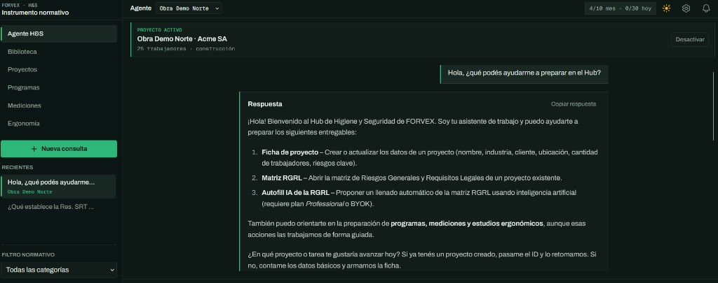
AGENTE PERSONALIZADO
Ejemplo de Agente Personalizado en Higiene y Seguridad
Software alrededor
del modelo
21
Notes:
Objetivo: Mostrar por qué una implementación real puede necesitar una aplicación alrededor del modelo.
• FORVEX desarrolló un hub orientado a Higiene y Seguridad. La captura corresponde a la pantalla del agente disponible en el proyecto.
• La necesidad reúne consultas, documentación y tareas operativas en un mismo espacio. No abrir una segunda demo.
• El salto a una solución real requiere diseñar software alrededor del modelo, además de instrucciones.
• Presentar el caso como ejemplo de arquitectura en desarrollo, sin prometer que todas las capacidades están implementadas o validadas.
Fuente principal: Guion_Modulo_2_Agentes_IA_v0.2.docx. Ampliación: Machete_Tecnico_Agentes_IA_FORVEX.docx.

Slide 23
LA COMPLEJIDAD DEBE JUSTIFICARSE
Simple
Crítico / específico
Low-code como
n8n o Make
Desarrollo de Software
a medida
Elegir también implica sostener y mantener ese sistema
22
Notes:
Objetivo: Elegir implementación sin presentar código propio como una categoría superior.
• Un problema simple puede encajar en low-code. Uno particular puede resolverse combinando plataforma y código.
• Un proceso crítico o muy específico puede justificar desarrollo a medida, pero eso no lo vuelve automáticamente más seguro ni mejor.
• Comparar integración, control, tiempo de construcción, pruebas, mantenimiento y operación. Software propio también cuesta sostenerlo.
Fuente principal: Guion_Modulo_2_Agentes_IA_v0.2.docx. Ampliación: Machete_Tecnico_Agentes_IA_FORVEX.docx.

Slide 24
AHORA:
TU NEGOCIO
23
Notes:
Objetivo: Trasladar los conceptos a una tarea real del público.
• Elegir una tarea repetitiva, lenta, costosa o molesta de su actividad. Todavía no elegir una plataforma.
• Reservar doce minutos para completar las preguntas de las dos siguientes slides, en papel o con el canvas.
• El resultado puede ser una automatización simple o una mejora del proceso. No es obligatorio diseñar un agente.
Fuente principal: Guion_Modulo_2_Agentes_IA_v0.2.docx. Ampliación: Machete_Tecnico_Agentes_IA_FORVEX.docx.

Slide 25
SISTEMA DEL AGENTE
¿Qué problema?
¿Qué resultado?
Lo que va a resolver el agente
Lo que queremos que nos entregue
como respuesta o acción
¿Qué información?
¿Qué herramientas?
El contexto y las instrucciones que va
va a tener a disposición
Cómo va a lograr lo que le pedimos
y con qué medios
24
Notes:
Objetivo: Definir necesidad, resultado, información y herramientas.
• Describir una tarea concreta y qué parte consume tiempo o genera errores.
• Expresar el resultado esperado y cómo se reconocerá que quedó bien.
• Anotar dónde vive la información y qué sistemas o herramientas debería consultar o usar.
• Dedicar unos seis minutos. Mantener las respuestas breves y específicas.
Fuente principal: Guion_Modulo_2_Agentes_IA_v0.2.docx. Ampliación: Machete_Tecnico_Agentes_IA_FORVEX.docx.

Slide 26
AUTONOMÍA DEL AGENTE
¿Qué puede hacer solo? ¿Y qué NO puede hacer?
¿Dónde interviene una persona?
25
Notes:
Objetivo: Definir qué delegar y qué conservar bajo control humano.
• Separar acciones que podría hacer solo de las que necesitan revisión o autorización.
• Preguntar qué pasa si faltan datos o falla una herramienta. Decidir cómo se detiene o deriva.
• Volver a la pregunta: ¿realmente necesito un agente o alcanza una regla o una automatización?
• Dedicar los seis minutos restantes. El canvas reúne las preguntas de ambas slides.
Fuente principal: Guion_Modulo_2_Agentes_IA_v0.2.docx. Ampliación: Machete_Tecnico_Agentes_IA_FORVEX.docx.

Slide 27
¿QUÉ DECISIÓN
NECESITA CRITERIO?
26
Notes:
Objetivo: Analizar casos del público sin saltar a la tecnología.
• Elegir dos o tres voluntarios y reservar unos siete minutos.
• Preguntar qué paso exacto consume tiempo, dónde está la información y si el camino cambia según el caso.
• Identificar una decisión que requiera interpretación y una acción que jamás debería ejecutarse sin aprobación.
• Si con una solución simple alcanza, explicitarlo como un buen resultado del diagnóstico.
Fuente principal: Guion_Modulo_2_Agentes_IA_v0.2.docx. Ampliación: Machete_Tecnico_Agentes_IA_FORVEX.docx.

Slide 28
IDENTIFICAR EL PROBLEMA
ELEGIR LA HERRAMIENTA
MEDIR EL RESULTADO
27
Notes:
Objetivo: Dejar un método de decisión y una forma de medir valor.
• Identificar el problema antes de elegir la herramienta.
• Medir antes y después: tiempo, errores, costo o trabajo humano que queda pendiente.
• Empezar con una tarea concreta y ampliar sólo si la mejora justifica la complejidad.
Fuente principal: Guion_Modulo_2_Agentes_IA_v0.2.docx. Ampliación: Machete_Tecnico_Agentes_IA_FORVEX.docx.

Slide 29
LA HERRAMIENTA CAMBIA.
EL VALOR QUEDA.
28
Notes:
Objetivo: Cerrar el arco narrativo con los criterios que sobreviven a las plataformas.
• Hoy usamos n8n. En el futuro las herramientas pueden cambiar, pero la forma de pensar el problema sigue siendo útil.
• El valor puede verse en menos tiempo perdido, menos errores o mejor atención.
• No hace falta perseguir todas las novedades. Hace falta reconocer cuáles sirven para el proceso.
Fuente principal: Guion_Modulo_2_Agentes_IA_v0.2.docx. Ampliación: Machete_Tecnico_Agentes_IA_FORVEX.docx.

Slide 30
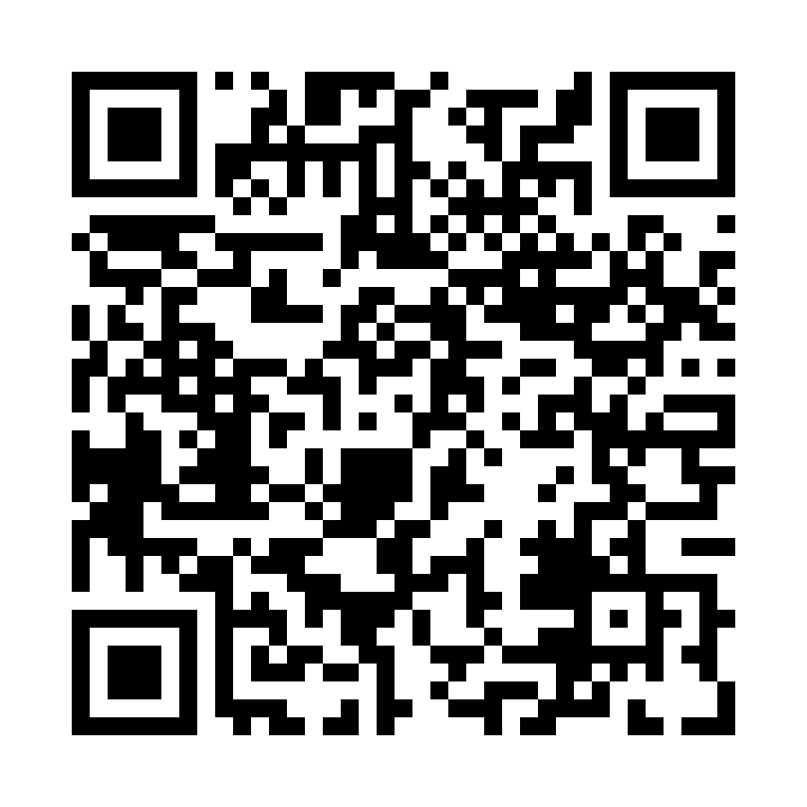

SEGUÍ
APRENDIENDO
- Presentación + formulario de agente IA
- Glosario + recursos teóricos
- Contacto
¡Sigamos en contacto!
Próximo Módulo Martes 15/09:
Diagnosticar Antes De Actuar
29
Notes:
Objetivo: Facilitar el acceso posterior a materiales educativos.
• Invitar a guardar los materiales y volver sobre el canvas con una tarea real del negocio.
• Presentación, canvas, glosario y recursos introductorios ayudan a seguir aprendiendo después de la charla.
• Dar tiempo para escanear cuando esté disponible el enlace. Cerrar la charla con agradecimiento.
Fuente principal: Guion_Modulo_2_Agentes_IA_v0.2.docx. Ampliación: Machete_Tecnico_Agentes_IA_FORVEX.docx.

